Slide 1
Топливная промышленность
Теория
Практикум
Вопросы
Тесты

Slide 2
ТЭК
Состав ТЭК
Особенности развития ТЭК
Топливная промышленность
Значение ТЭК
Нефтяная промышленность
Газовая промышленность
1
2
3
4
5
6

Slide 3
Топливно-энергетический баланс России в 2015 г.

Slide 4
Задачей ТЭК является увеличение добычи топлива и производства электроэнергии, но и экономия энергии, т.к. новые месторождения находятся в труднодоступных необжитых районах Севера России, транспортировка топлива с каждым годом дорожает, топливная промышленность и энергетика на окружающую среду оказывают отрицательное влияние.

Slide 5
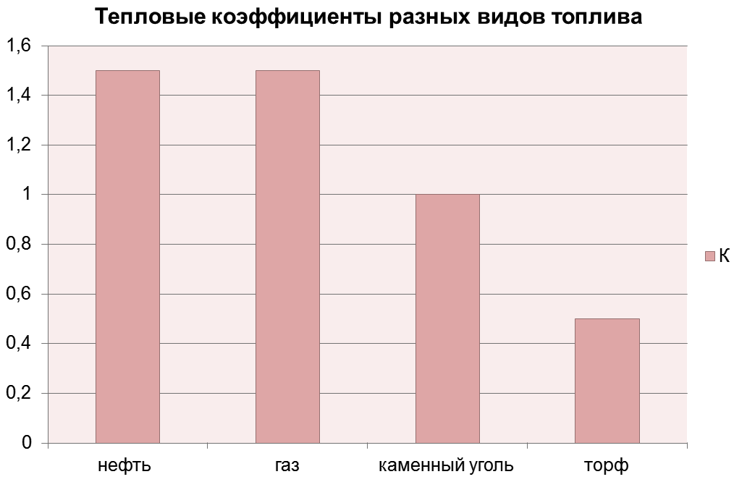


Топливно – энергетический баланс
1696 млн. т у. т.
Топливно – энергетический комплекс -
совокупность отраслей, связанных с производством и распределением энергии в ее различных видах и формах.
1,5
1,5
Импорт 38
Экспорт 587
Значение ТЭК
1. Все хозяйство страны нуждается в ЭНЕРГИИ.
2. ТЭК – основной поставщик товаров внешней торговли России.
1
Запасы на конец года 145
Преобразование в другие виды энергии
386
Топливно-энергетический баланс
Соотношение добычи разных видов топлива и выработанной энергии (приход) и их использования в хозяйстве (расход).
0,5
Условное топливо
На производственные и прочие нужды 540
Добыча топлива 1513
это единица учёта органического топлива, применяемая для сопоставления эффективности различных видов топлива и суммарного учёта их.
Ресурсы (приход)
млн. т. у.т.
Распределение (расход)
млн. т. у.т.

Slide 6
Состав ТЭК
Транспорт
топлива и тепла
электроэнергии
Топливная
промышленность
Электроэнергетика
ТЭС, ТЭЦ
Энергия воды
ГЭС, ГАЭС, ПЭС
Нефтяная,
промышленность
Сланцевая, торфяная
промышленность
Угольная промышленность
Газовая промышленность
Добыча и
подготовка
ядерного
топлива
АЭС, АТЭЦ, АСТ
Ветровые,
солнечные,
приливные и
др. ЭС
Использование
нетрадиционных
видов энергии
Добыча топлива

Slide 7
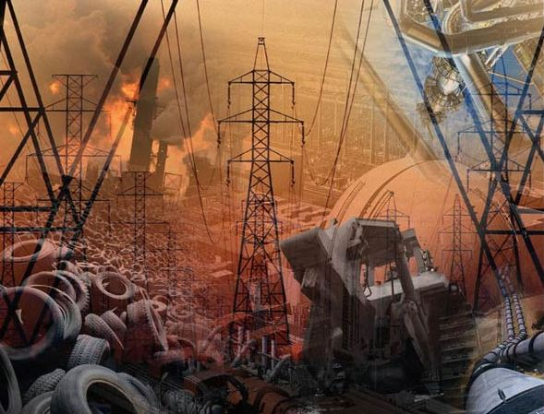
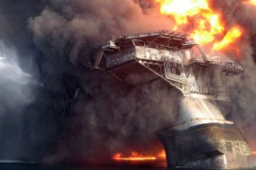
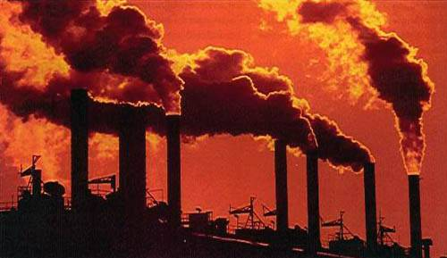
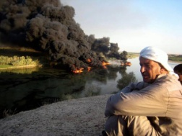
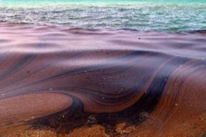
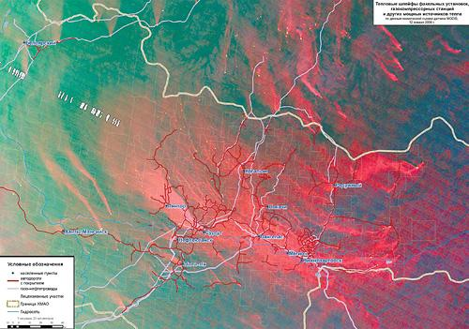

Особенности развития ТЭК
Недостаточно применяются энергосберегающие технологии.
Собственная топливно - энергетическая база.
Новые месторождения находятся в малообжитых районах с суровыми природными условиями.
Увеличение производства энергии.
Рост энергетики отрицательно влияет на окружающую
Дорожает добыча топлива, производство энергии и их транспорт.
среду.
Горящие газовые факелы из космоса
Notes:
На розовую строку установлен триггер.

Slide 8
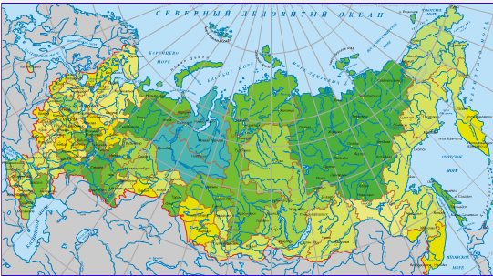
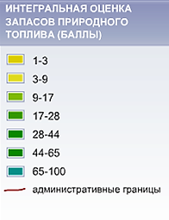
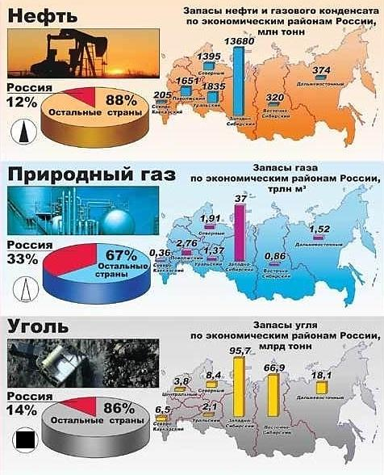
Топливная промышленность
Топливная
промышленность
занимается добычей и
переработкой топлива.
Имеет собственную
базу и является базой
для стран СНГ.
Запасы топлива

Slide 9

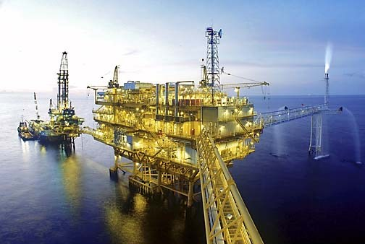
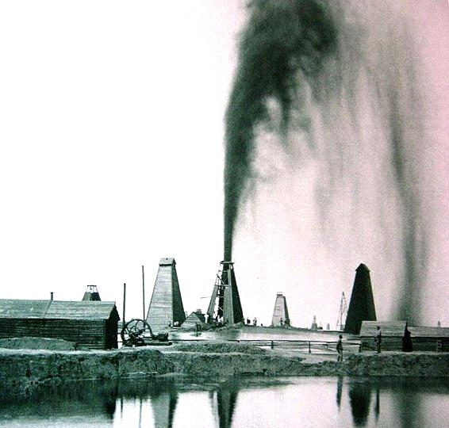
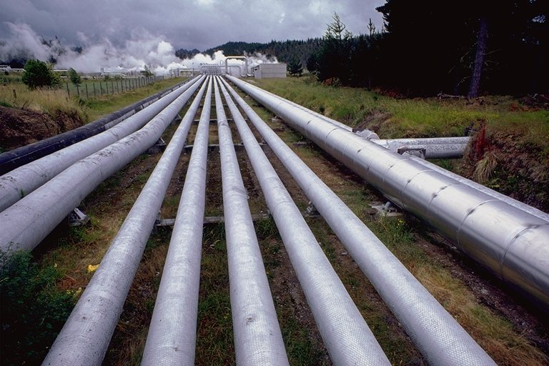
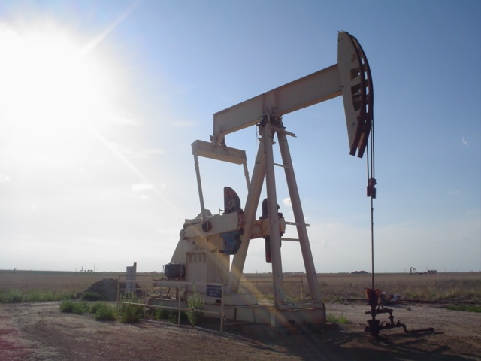
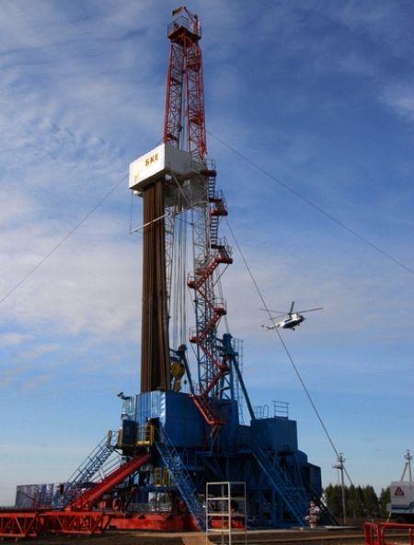
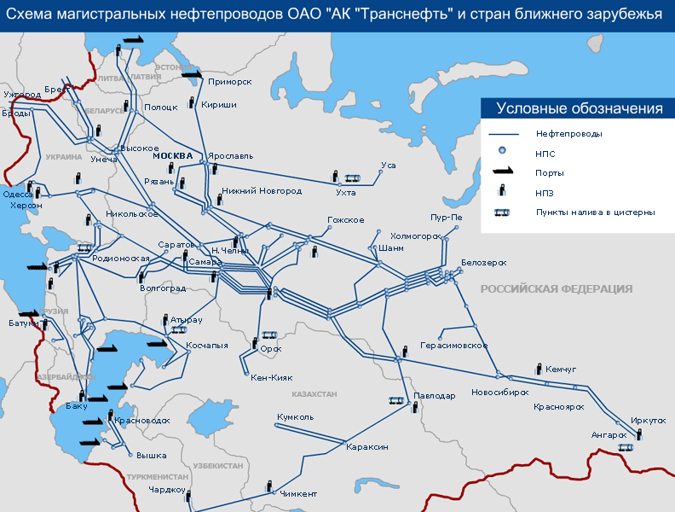
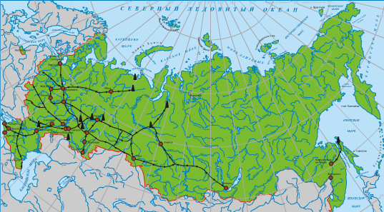
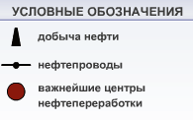

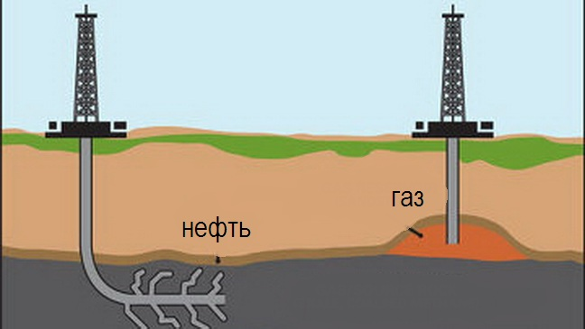
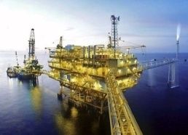
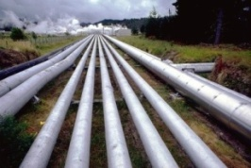

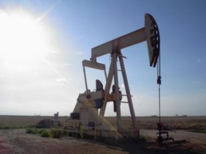
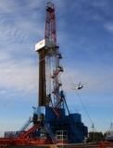
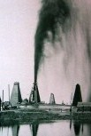
Нефтяная промышленность
Нефтепроводы:
Альметьевск – Омск – Ангарск
Альметьевск – Санкт-Петербург – Кириши
Альметьевск – Брест – Европа («Дружба»)
Альметьевск - Новороссийск
Нефтяная качалка, насосный способ добычи нефти
Буровая
вышка
Нефтяная платформа
Фонтанный способ
добычи нефти
Трубопроводы
По запасам
  Недостаточны объемы геологоразведочных работ.
50% скважин не эксплуатируется.
Износ оборудования 80 %.
Из-за отсутствия современного оборудования большая часть запасов нефти теряется в недрах.
(20 млрд. т) 2 место в мире после Саудовской Аравии
По добыче
(470 млн. т) 3 место в мире
Проблемы
Топливо
Бензин, керосин, соляр, мазут
Сырье для химической продукции
Пластмасс, полимеры
хим. волокна
Санкт-Петербург
Продукция
Брест
Способы добычи
Ново-
российск
«Дружба»
Альметьевск
(Татарстан)
Базы и НПЗ
Фонтанный,
Насосный
Омск
Нефте -проводы
Ангарск

Slide 10
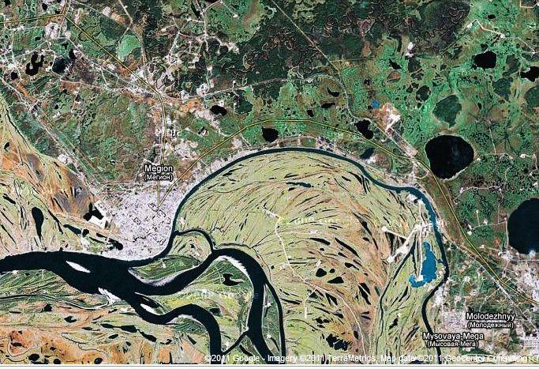
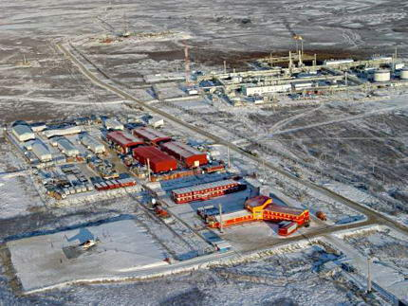
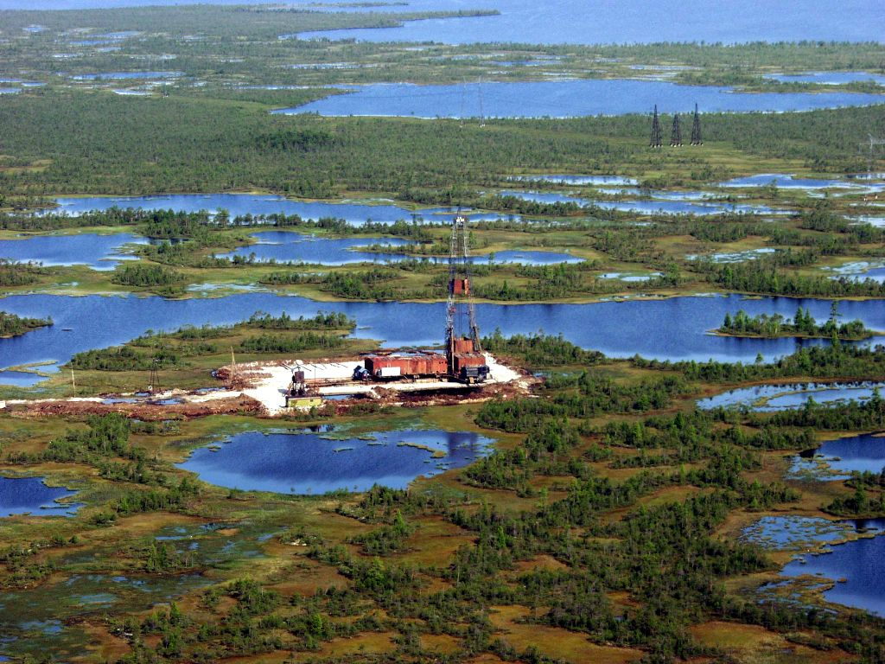
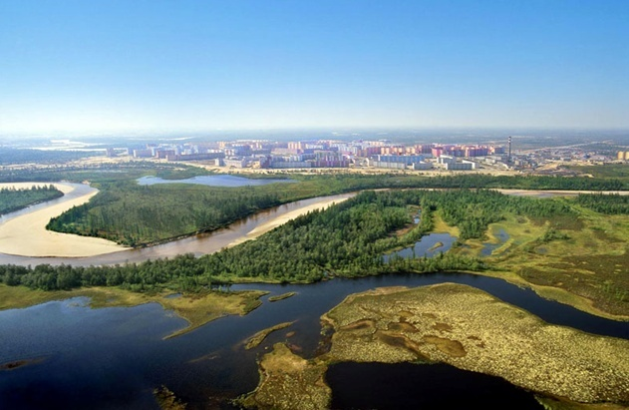
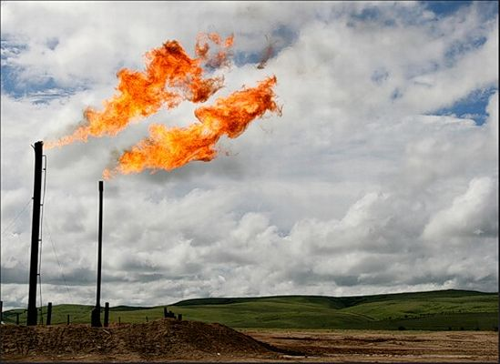
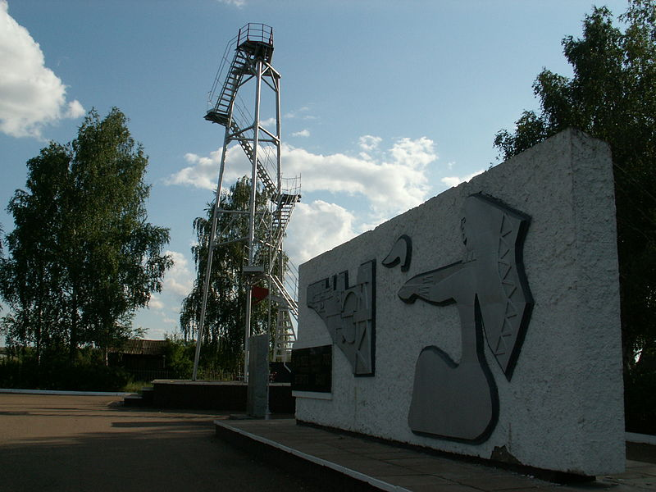
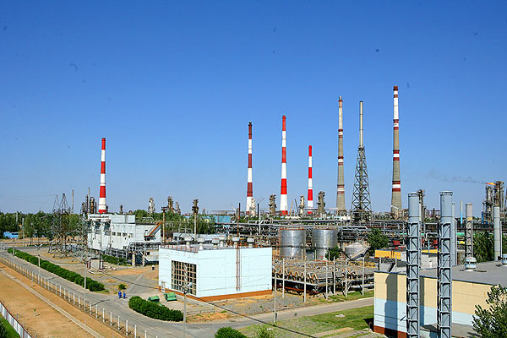
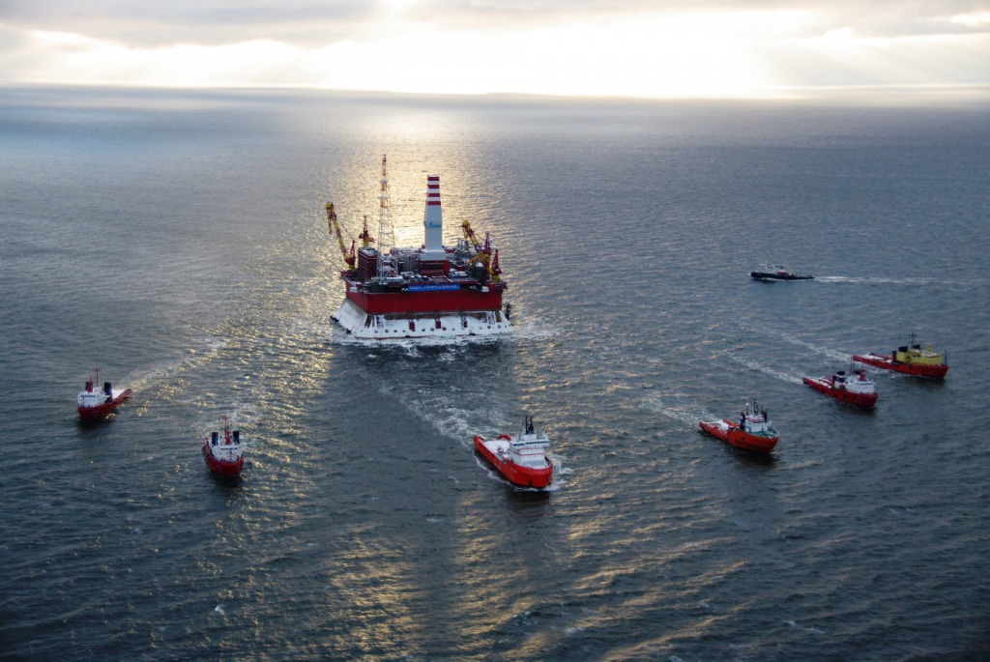
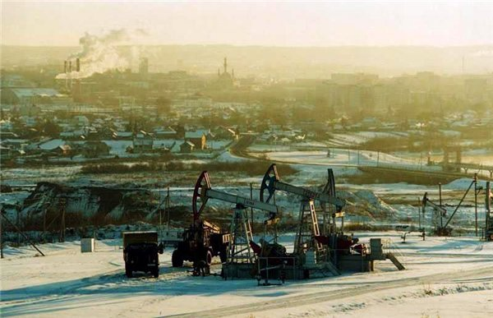
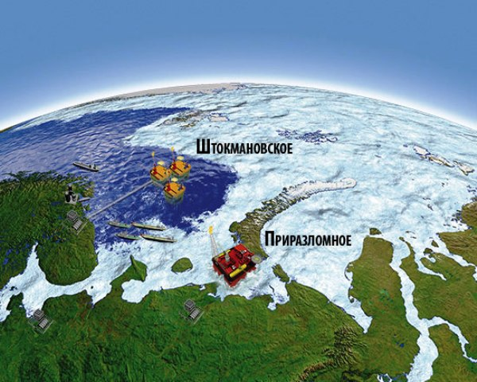
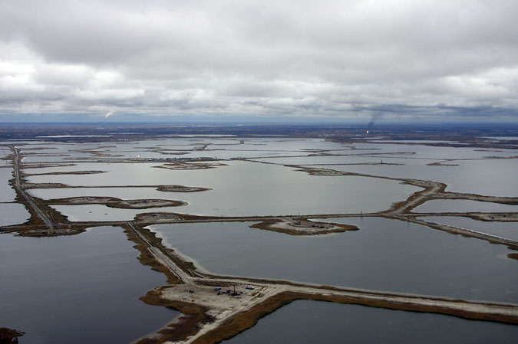
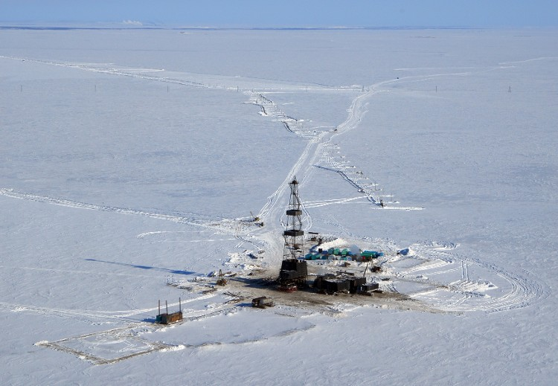
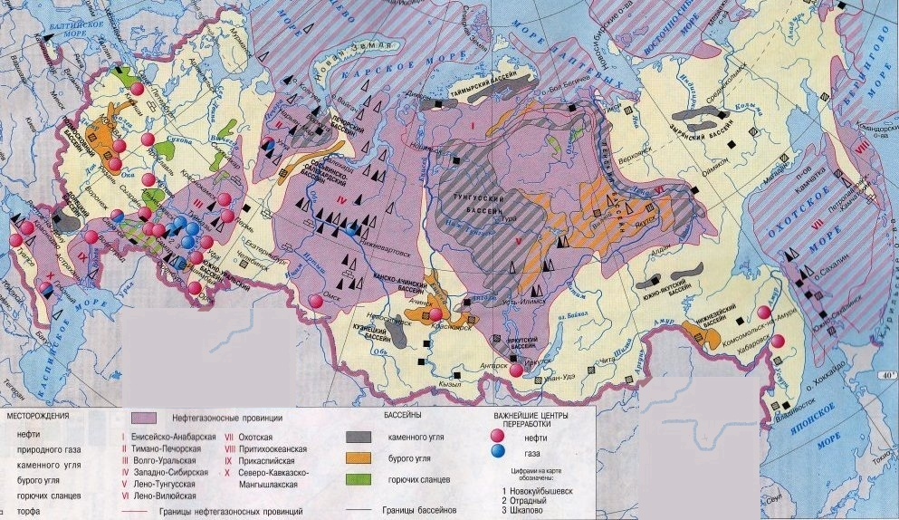
Нефтяные и газовые базы
Западно-Сибирская
Волго-Уральская
Баренцево-Печорская
нефть
газ
нефть
газ
нефть
газ
Мегион, космический снимок
Сургутское месторождение нефти
Ишимбай, скважина №702
Туймазинское месторождение нефти
Нефтяная платформа в Баренцевом море
Оренбург
Астраханский газовый завод
Самотлорское месторождение нефти
Ромашкинское месторождение нефти
Уренгой
Шельф Баренцева моря
Ямбург
Ямбург
Уренгой
Туймазы
Мегион
Оренбург
Сургут
Самотлор
Факторы размещения НПЗ:
Сырьевой
Потребительский
Транзитный
(на транспортных
магистралях)
Ишимбай
Астрахань
Ромашкинское
В России 28 НПЗ,
которые перерабатывают 300 млн. т нефти.
Факторы размещения НПЗ
Notes:
Щелкая на соответствующий условный знак происходит переход на слайд нефтяной или газовой промышленности.

Slide 11
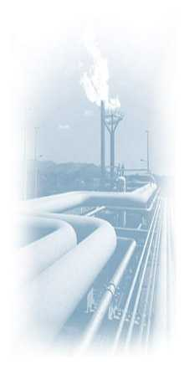
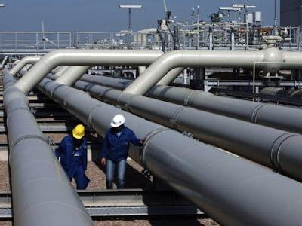
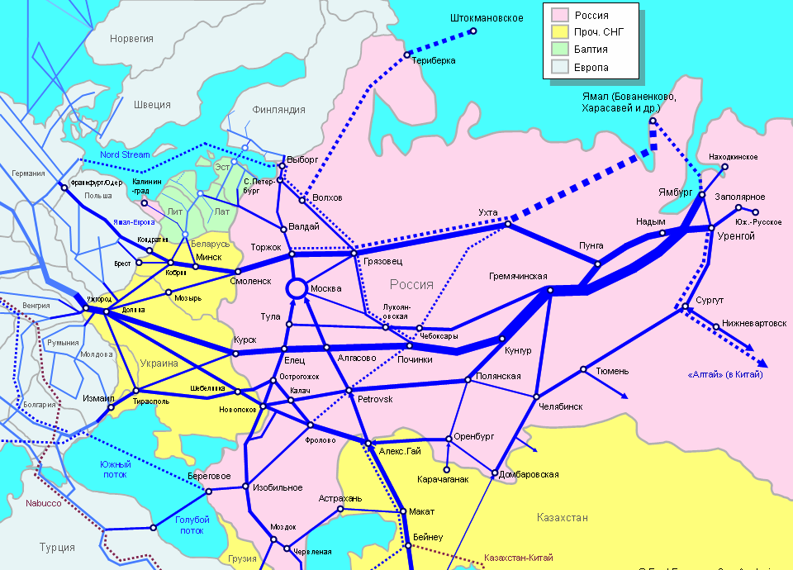
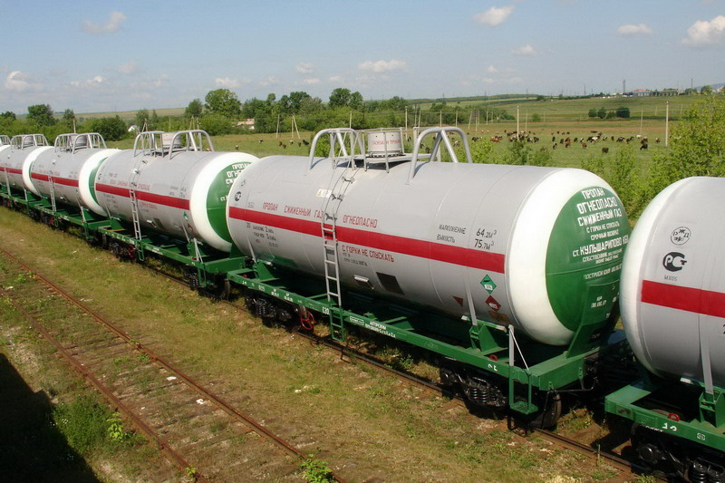
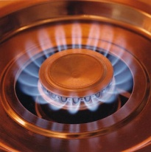
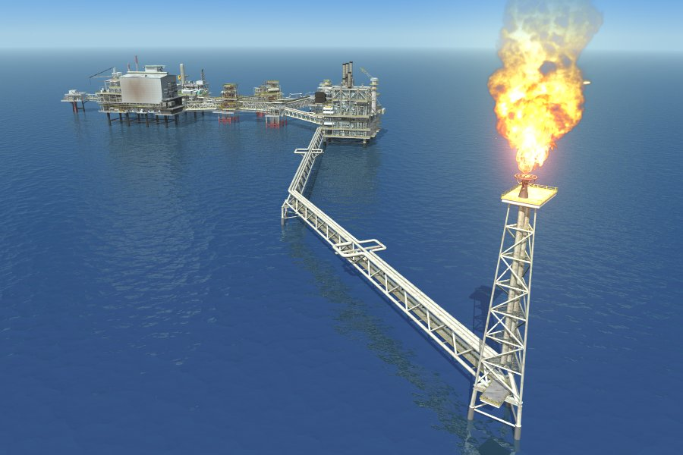
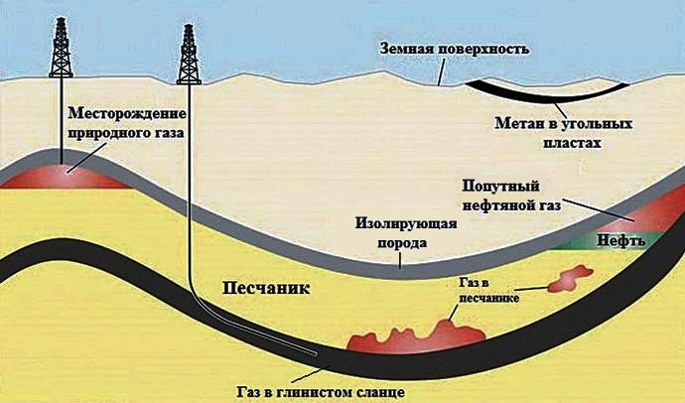

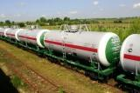

Газопроводы:
«Сияние Севера» (Зап.Сибирь - р.Коми - Санкт-Петербург – Европа)
Оренбург – Москва - Европа
Средняя Азия - Цнтр
Ямал – Белоруссия – Европа
5. «Голубой поток» через Черное море в Турцию
Газовая промышленность
1 место в мире 160 трлн. м³ = 45% мировых запасов
По запасам
Морская насосная станция
1 место в мире 638 млрд м³ в 2005 г.
По добыче
Схема залегания газа
Топливо
Самое дешевое
Хим. сырье
Волокна, ткани
«Сияние Севера»
Продукция
Способы добычи
Уренгой
Попутно с нефтью и самостоятельно.
Базы
Оренбург
Газопроводы

Slide 12
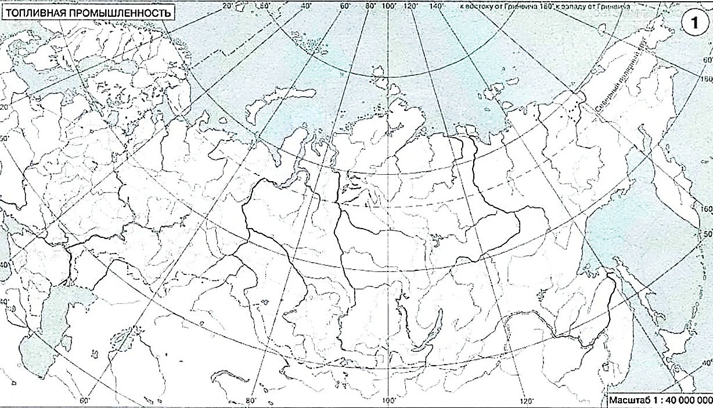
Практикум
Нанесите на карту топливные базы и трубопроводы
«Сияние Севера», «Дружба».
Санкт-Петербург
Баренцево-
Печорская
Брест
«Сияние Севера»
Подмосковный
Западно-
Сибирская
Донбасс
Печорский
Усинск
Волго-
Уральская
Альметьевск
Сургут
Канско-Ачинский
Южно-Якутский
Кузбасс
Газопровод «Сияние Севера»
Нефтепровод «Дружба»

Slide 13
Вопросы
ТЭК - совокупность отраслей, связанных с производством и
распределением энергии в ее различных видах и формах.
1
ТЭК
2
Состав ТЭК
3
Что такое топливно-энергетический баланс?
4
Почему важно экономить энергию?
5
Как можно экономить топливо?
Топливная промышленность, электроэнергетика и
транспорт топлива, тепла, энергии.
это единица учёта органического топлива, применяемая для
сопоставления эффективности различных видов топлива.
Дорожает добыча топлива, производство энергии и
их транспорт. ТЭК загрязняет окружающую среду.
Применять энергосберегающие технологии.
Улучшать теплоизоляции зданий, применять экономичные
источники освещения.

Slide 14
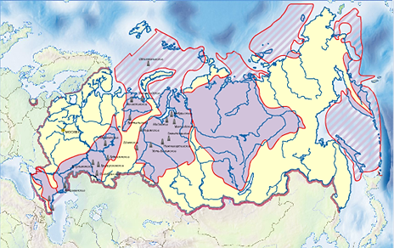
1
3
4
5
Задание.
Расставьте значки месторождений нефти и газа
11
1
2
5
3
6
4
7
8
10
9
1
Ямбург
Уренгой
Самотлор
4
Сургут
Мегион
Туймазы
7
Ишимбай
Ромашкинское
Астрахань
10
Оренбург
Штокмановское
2
5
8
3
11
6
9

Slide 15
Тест
1. Центр нефтепроводной системы России:
А. Брест
Б. Сургут
В. Москва
Г. Альметьевск
2. Лишний фактор размещения НПЗ:
А. сырьевой
В. металлоемкий
Г. транзитный
Б. потребительский
3. Газопровод «Голубой поток» проходит через:
А. Брест
Б. р. Коми
Г. Черное море
В. Поволжье
4. Плавучие буровые платформы будут выпускать в:
А. Североморске
Б. Мурманске
В. Альметьевске
Г. Омске
5. Самый крупный бассейн по добыче угля:
А. Донецкий
Б. Кузнецкий
В. Печорский
Г. Ленский
ответы

Slide 16

Навигация
Иллюстрация
Ресурсы
Диаграмма
Далее
Текст
Назад
Нефтяная промышленность
Выход
Газовая промышленность
Скрытая информация

